Slide 1


ANALISA DATA NUMERIK
PERTEMUAN KE ..2..

Slide 2
PENGANTAR
ANALISA DATA NUMERIK
Pengertian :
Analisis data numerik adalah proses mengolah, menganalisis, dan menafsirkan data berbentuk angka untuk mendapatkan informasi yang berguna.
Fokus pada metode matematis dan statistik untuk memahami pola, tren, dan hubungan dalam data.

Slide 3
Tools untuk Analisis Data Numerik
Software dan Bahasa Pemrograman Populer
Python (dengan library NumPy, Pandas, Matplotlib).
R (untuk analisis statistik).
MATLAB (untuk komputasi numerik).
Excel (untuk analisis data sederhana).

Slide 4
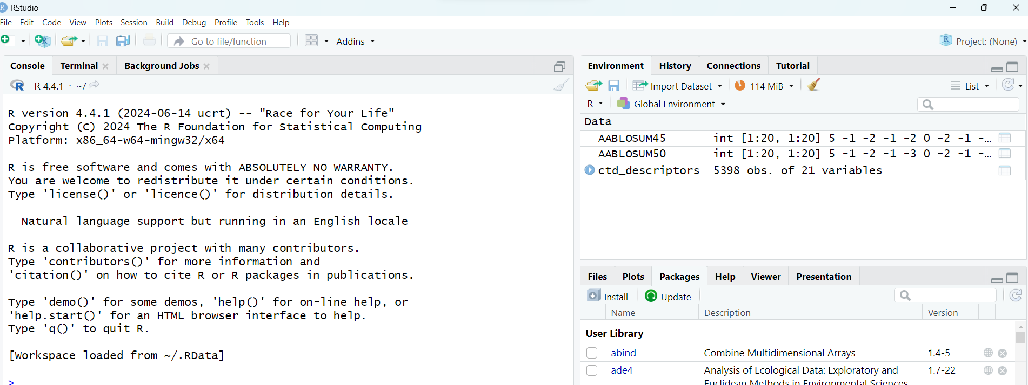
TAMPILAN MENU R

Slide 5
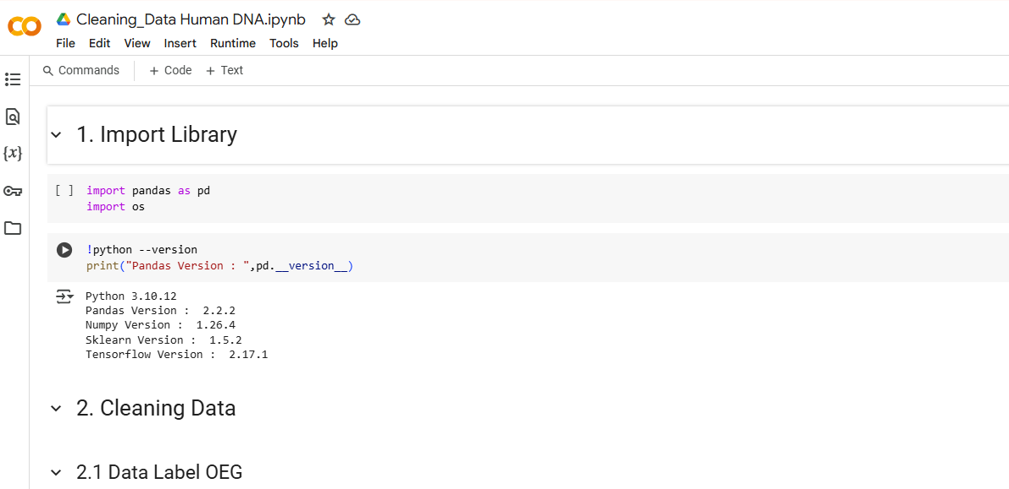
TAMPILAN JUPYTER NOTEBOOK
R adalah alat yang powerful untuk analisis data numerik.
Memahami dasar-dasar R sangat penting untuk memulai analisis data.
R menyediakan banyak fungsi dan packages untuk manipulasi dan visualisasi data.

Slide 6
CONTOH
ANALISA DATA NUMERIK
Menghitung rata-rata penjualan bulanan.
Memprediksi pertumbuhan penduduk menggunakan regresi linear.

Slide 7
Latihan
Tools apasaja yang dapat digunakan analisis metode numerik
Berikan contoh penerapan sederhana dengan salah satu tools untuk analisa dan data numerik

Slide 8
PENUTUP

